Slide 1
CAMPUS VIRTUAL UNIVERSIDAD DE CALDAS CURSO DE GEOLOGÍA ESTRUCTURAL
GUSTAVO HINCAPIÉ JARAMILLO
PROFESOR DEPARTAMENTO DE CIENCIAS GEOLÓGICAS

Slide 2
AÑO DE CREACIÓN: 2004 Servidor Alojado en Data Center USA, Orlando DC2

Slide 3
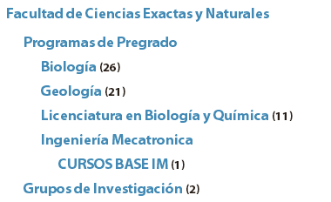

Slide 4
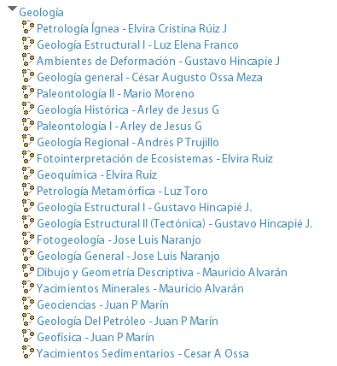

Slide 5
OBJETIVO
Desarrollar el curso de Geología Estructural I mediante animaciones, las cuales posibilitan que el estudiante visualice los contenidos de la asignatura paso a paso.
Los archivos fuente de las animaciones se desarrollaron en el programa Adobe Flash professional (antes Macromedia Flash).

Slide 6
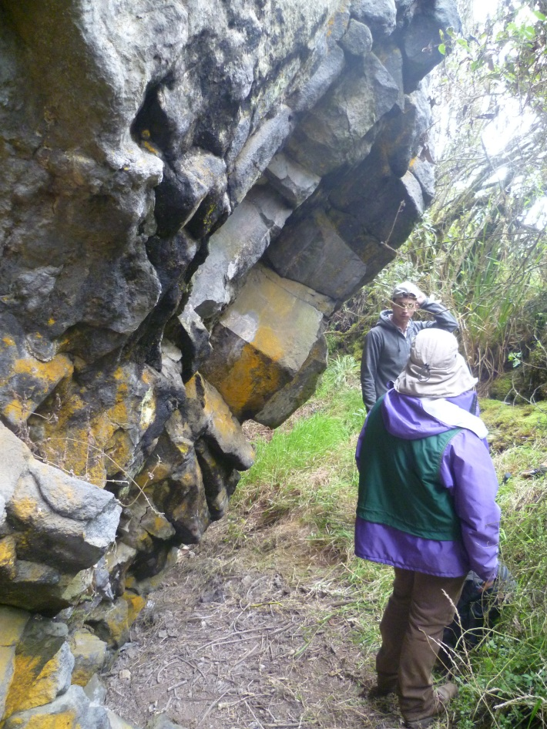
La Geología Estructural tiene que ver con el origen, geometría y cinemática de la formación de estructuras (Hatcher, Jr, 1995).

Slide 7
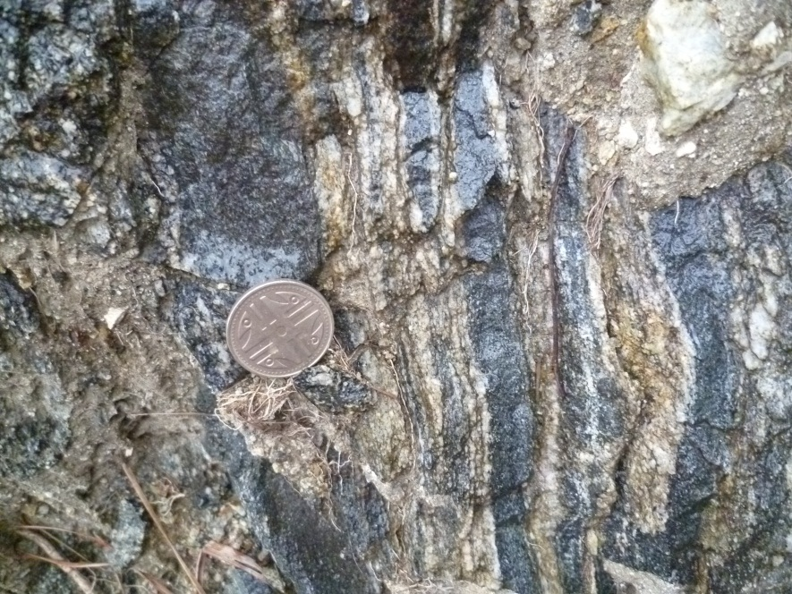
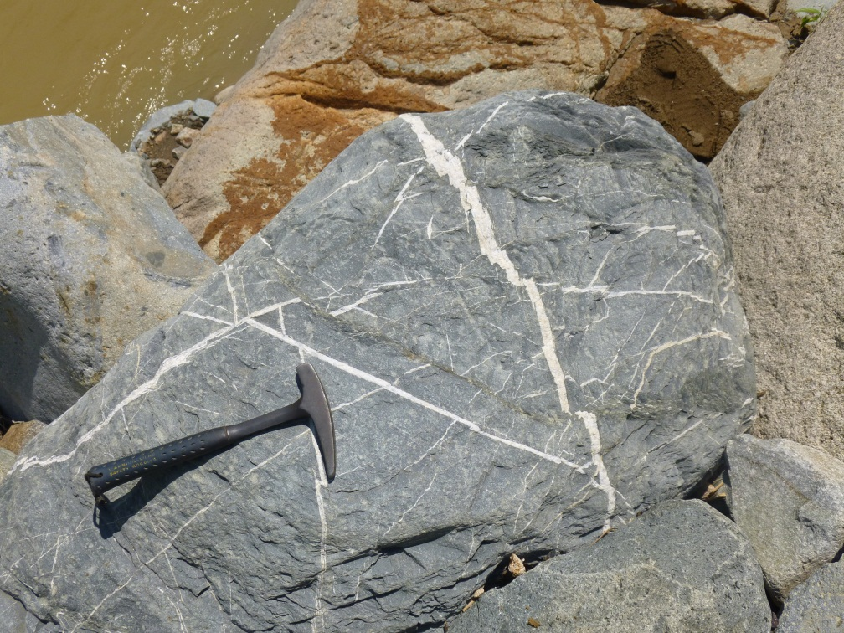
Estructuras planares

Slide 8
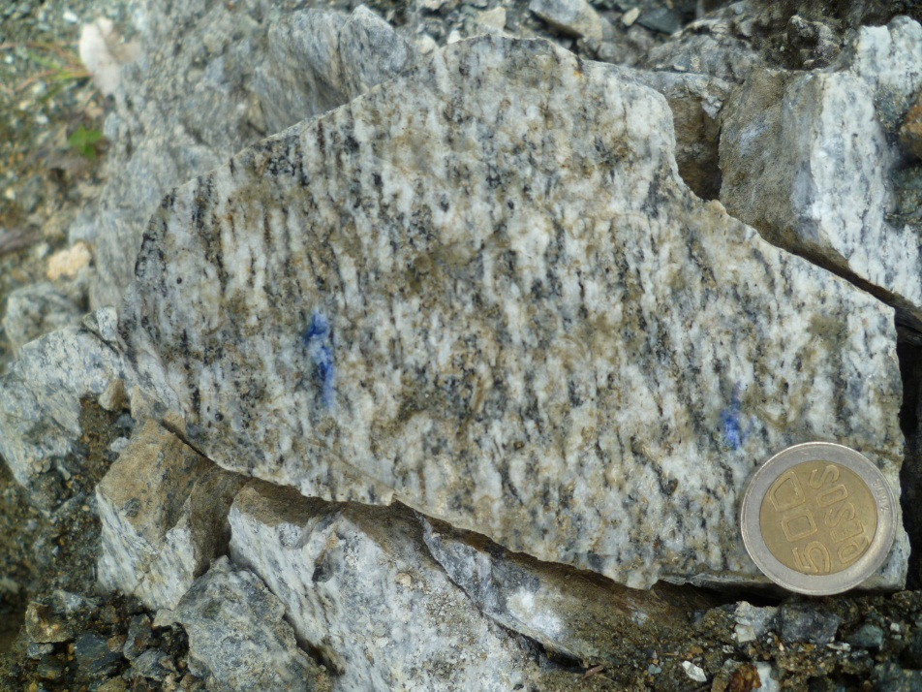
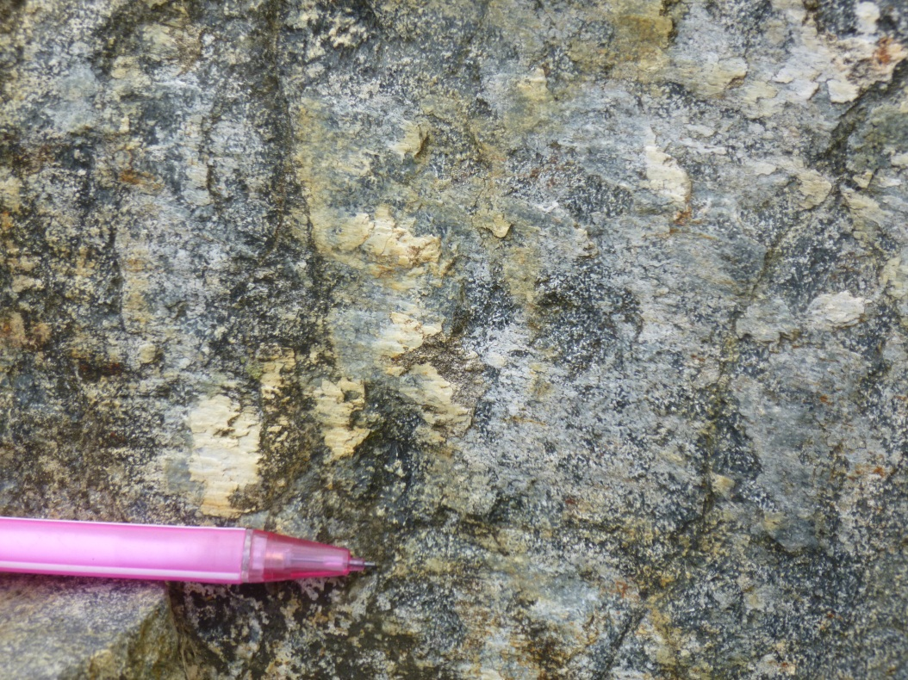
Estructuras lineales

Slide 9
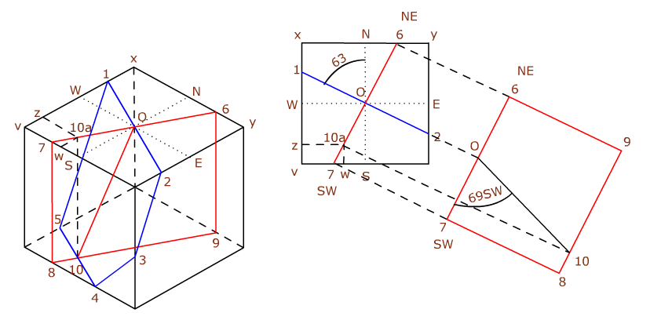
Dibujar un plano en un cubo orientado

Slide 10
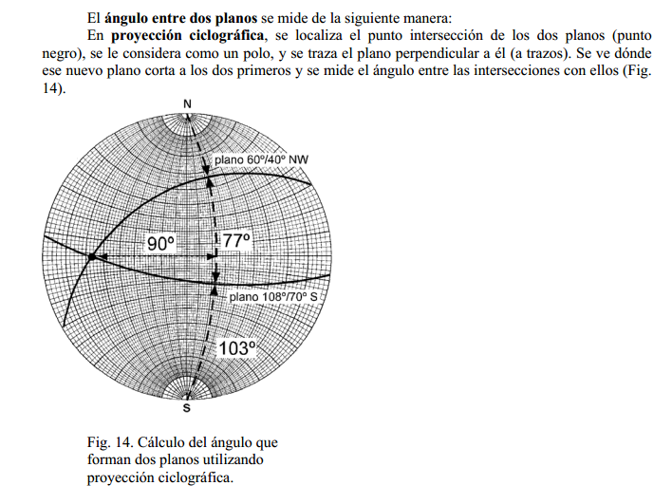
PROCEDIMIENTO PARA HALLAR EL ÁNGULO DIEDRO ENTRE DOS PLANOS, LIBRO
Tomado de: http://web.usal.es/~jrmc/MartinezCatalan/texts/
ProyEstereogrG.pdf
Angulo diedro entre dos planos

Slide 11
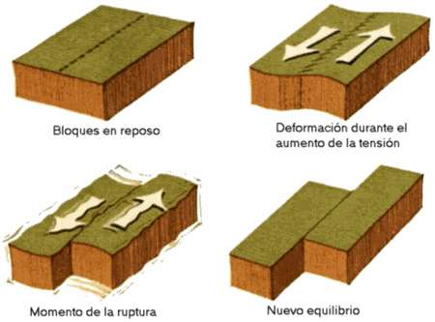
Teoría del rebote elástico
http://web.ua.es/es/urs/divulgacion/

Slide 12
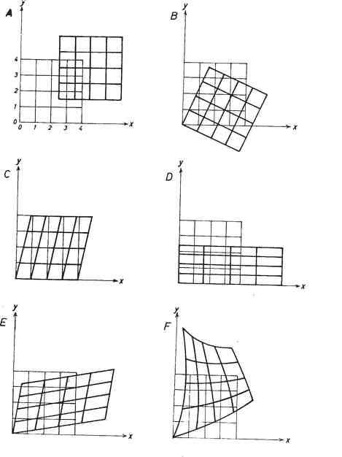
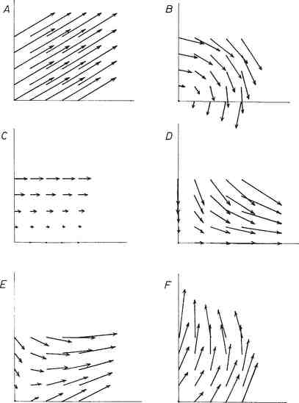
Tipos de deformación y campos de desplazamiento

Slide 13
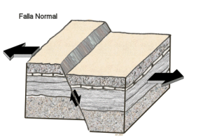
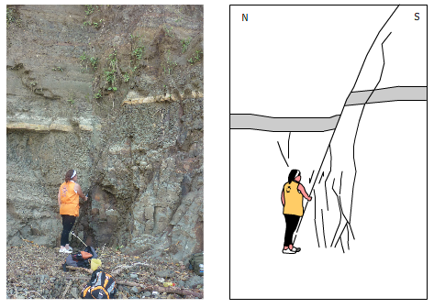
http://elprofedenaturales.files.wordpress.com/2009/11/esquemafallanormal1.gif
Falla normal

Slide 14
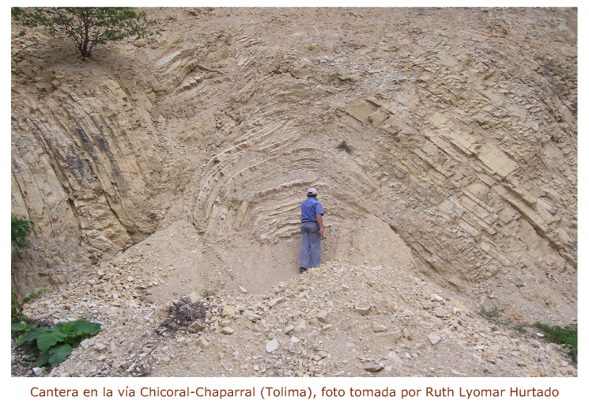
Mecanismos de plegamiento

Slide 15
Historia geológica en un perfil geológico,
Imagen estática
Depositación de las estratos A, B, C Y D
Erosión
Basculamiento de los estratos
Depositación discordante de X, Y y Z
Intrusión de cuerpo granítico
Evento tectónico que genera una falla normal
Intrusión de dique de aplita
Animación

Slide 16
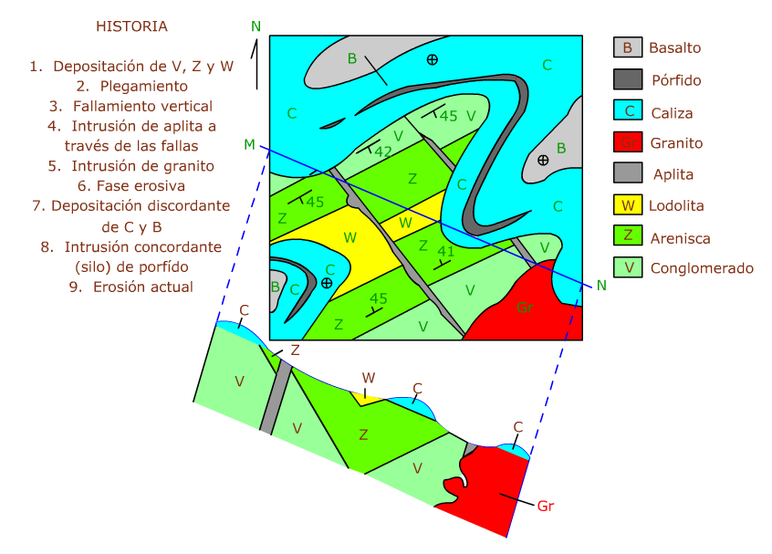
Corte geológico a partir de un mapa

Slide 17
Modelos tridimensionales (elaborados en
Sketchup 8, versión gratuita)
Mapa 1
Mapa 2
Mapa 3
Estereografía

Slide 18
http://campusvirtualudecaldas.edu.co/lmsudec/
Muchas gracias

